Slide 1
διάπλαση της οδοντοφυΐας
Μαρία Μαυραγάνη
Notes:
Copyright 2012, Μ. Μαυραγάνη.
Απαγορεύεται η μερική ή ολική αναπαραγωγή χωρίς την έγγραφη άδεια του συγγραφέα.
Τελευταία ενημέρωση: 10/11/2012.

Slide 2
σκοπός - στόχοι
Ο φοιτητής να είναι ικανός να:
  περιγράφει τη φυσιολογική διάπλαση της οδοντοφυΐας (στάδια, ηλικίες ανατολής, σειρά ανατολής)
  εκτιμά το στάδιο της οδοντοφυΐας και την οδοντική ηλικία του ασθενούς, από την κλινική εξέταση και ακτινογραφικές απεικονίσεις
  αναγνωρίζει παρεκκλίσεις του φυσιολογικού

Slide 3
οδοντογένεση
από 6^{η} - 7^{η} εμβρυϊκή εβδομάδα
έως 3^{η} δεκαετία ζωής
γενετικά προκαθορισμένη διεργασία
περιβαλλοντικοί παράγοντες

Slide 4
Νεογιλοί
στάδιο
λειτουργία
6-7 ε.ε
Οδοντική ταινία
Αρχική καταβολή
8 ε.ε
Οδοντοβλάστημα
Πολλαπλασιασμός
9-10 ε.ε
Κυπέλλου
Πολλαπλασιασμός
Ιστοδιαφοροποίηση
Μορφογένεση
11-12 ε.ε
Κώδωνα
Οδοντινογένεση
Αδαμαντινογένεση
Οργανικό υπόστρωμα
Ωρίμανση
Ενασβεστίωση

Slide 5
Στοματικό επιθήλιο
Καταβολή
μονίμου
γομφίου
Προστόμιο
Γλώσσα
Οδοντικά σπέρματα νεογιλών
Καταβολές διαδόχων μονίμων
Καταβολές μονίμων
από 10^{η} εμβρ. εβδομάδα
γλωσσικά των νεογιλών
Notes:
Κατά τη 10^{η} εμβρυϊκή εβδομάδα κατά το στάδιο κυπέλλου κάθε νεογιλού, συμβαίνει η αρχική καταβολή των προσθίων μονίμων δοντιών με βλάστηση της οδοντικής ταινίας γλωσσικά των οδοντικών σπερμάτων των αντίστοιχων νεογιλών. Οι μόνιμοι γομφίοι που δε διαδέχονται νεογιλούς προέρχονται από επέκταση της οδοντικής ταινίας άπω των δευτέρων νεογιλών γομφίων. Η καταβολή τους ξεκινά από τον 4^{ο} εμβρ. μήνα για τον πρώτο γομφίο, συνεχίζεται μέχρι το πρώτο έτος για το δεύτερο γομφίο και μέχρι το 4^{ο}-5^{ο} έτος για τον τρίτο γομφίο.

Slide 6
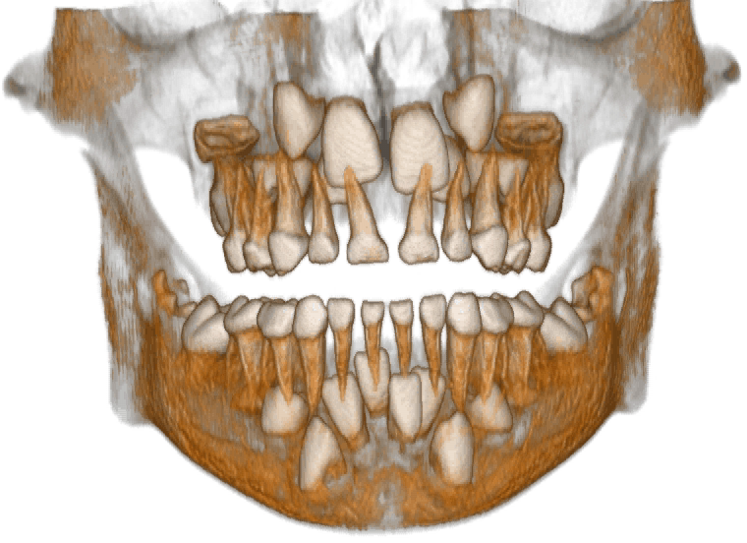
Notes:
Τα διάδοχα μόνιμα δόντια ανατέλλουν γλωσσικότερα των ριζών των νεογιλών, με εξαίρεση τους τομείς της άνω γνάθου που παίρνουν περισσότερο προστομιακή θέση καθώς ανατέλλουν.

Slide 7
στάδιο
διαταραχές διάπλασης
Αρχική καταβολή
Ελλείψεις, Υπεραριθμίες
Οδοντοβλάστημα
Μακροδοντία, Μικροδοντία
Κυπέλλου
Οδ. εγκολεασμός,
Διδυμία,
Σύντηξη,
Υπεράριθμα φύματα
Κώδωνα
Οδοντινογένεση
Αδαμαντινογένεση
Δυσπλασία
(υποπλασία/υπενασβεστίωση)
αδαμαντίνης - οδοντίνης
Ωρίμανση
Notes:
Συγγενής έλλειψη δοντιών (ανοδοντία μερική/ολική) μπορεί να συνδέεται με το σύνδρομο της εξωδερμικής δυσπλασίας.
Γενικευμένη μακρο/μικρο –δοντία έχουμε σε περιπτώσεις δυσλειτουργίας υπόφυσης.
Οδοντικός εγκολεασμός από εγκόλπωση του οργάνου της αδαμαντίνης στην οδοντική θηλή.
Διδυμία από ανεπιτυχή απόπειρα διαίρεσης του οδοντικού σπέρματος. Αποτέλεσμα είναι ένα μεγάλου μεγέθους δόντι με μία ρίζα και μία πολφική κοιλότητα. Στη μύλη παρατηρείται εντομή διαφόρου βάθους.
Σύντηξη προκύπτει από τη συνένωση δύο γειτονικών οδ. σπερμάτων πιθανά από πίεση. Διακρίνονται δύο πολφικές κοιλότητες.
Συνδιασμός υποπλασίας-υπενασβεστίωσης αδαμαντίνης σε περιπτώσεις φθορίασης. Ατελής αδαμαντινογένεση/οδοντινογένεση, γενικευμένη δυσπλασία αδαμαντίνης/οδοντίνης κληρονομικής αιτιολογίας.

Slide 8
αίτια ανώμαλης διάπλασης - ανατολής
(γενικά)
Κληρονομικότητα
Εξωδερμική δυσπλασία
Ενδοκρινικές διαταραχές (δυσλειτουργία υπόφυσης, θυρεοειδούς αδένα)
Ακτινοβολία
Ελλειπής διατροφή
Υψηλά επίπεδα φθορίου στην τροφή
Συστηματικές λοιμώξεις
Σύνδρομο Down
Σχιστίες
Κλειδοκρανιακή δυσόστωση
Σύνδρομο Turner (+)
Προωρότητα – Χαμηλό βάρος γέννησης
Κοιλιοκάκη
Νεανικός διαβήτης (+ … -)
Notes:
Έλλειψη αυξητικής ορμόνης προκαλεί καθυστέρηση της οδοντικής διάπλασης. Οι επιπτώσεις όμως στην οδοντική διάπλαση είναι μικρότερες από αυτές στο ύψος και στη σκελετική ηλικία.
Ο υποθυρεοειδισμός προκαλεί καθυστέρηση οδ. ανατολής. Όμως ο υπερθυρεοειδισμός δεν είναι βέβαιο ότι προκαλεί επιτάχυνση.
Η κακή διατροφή προκαλεί καθυστέρηση ανατολών.
Το σύνδρομο Down και η κοιλιοκάκη προκαλούν καθυστέρηση οδ. διάπλασης.
Στο σύνδρομο Turner παρατηρείται επιτάχυνση της οδοντικής διάπλασης.
Η προωρότητα και το χαμηλό βάρος γέννησης σχετίζονται με καθυστερημένη ανατολή νεογιλών δοντιών.
Στο νεανικό διαβήτη υπάρχει κατ’αρχή επιτάχυνση και κατόπιν επιβράδυνση της οδοντικής διάπλασης.

Slide 9
αίτια ανώμαλης διάπλασης - ανατολής
(τοπικά)
Τραύμα
Παθολογικές καταστάσεις (όγκοι – κύστεις)
Υπεράριθμοι
Έλλειψη χώρου
Κακή θέση οδοντικού σπέρματος
Αγκύλωση νεογιλού
Πολύ πρόωρη απώλεια νεογιλού
Κάμψη ρίζας

Slide 10
ΔΙΑΠΛΑΣΗ ΝΕΟΓΙΛΩΝ ΔΟΝΤΙΩΝ
 | ΕΝΑΡΞΗ ΕΝΑΣΒΕΣΤΙΩΣΗΣ |  | ΟΛΟΚΛΗΡΩΣΗ ΜΥΛΗΣ |  | ΟΛΟΚΛΗΡΩΣΗ ΡΙΖΑΣ
ΔΟΝΤΙ | ΑΝΩ | ΚΑΤΩ | ΑΝΩ | ΚΑΤΩ | ΑΝΩ | ΚΑΤΩ
1 | 14 ε.ε. | 14 ε.ε. | 1.5 μ | 2.5 μ | 1.5 χ | 1.5 χ
2 | 16 ε.ε. | 16 ε.ε. | 2.5 μ | 3 μ | 2 χ | 1.5 χ
3 | 17 ε.ε | 17 ε.ε. | 9 μ | 9 μ | 3.25 χ | 3.25 χ
4 | 15 ε.ε | 15 ε.ε. | 6 μ | 5.5 μ | 2.5 χ | 2.25 χ
5 | 19 ε.ε | 18 ε.ε. | 11 μ | 10 μ | 3 χ | 3 χ
ε.ε., εμβρυϊκή εβδομάδα; μ, μήνες; χ, χρόνια

Slide 11
ΔΙΑΠΛΑΣΗ ΜΟΝΙΜΩΝ ΔΟΝΤΙΩΝ
 | ΕΝΑΡΞΗ ΕΝΑΣΒΕΣΤΙΩΣΗΣ |  | ΟΛΟΚΛΗΡΩΣΗ ΜΥΛΗΣ |  | ΟΛΟΚΛΗΡΩΣΗ ΡΙΖΑΣ
ΔΟΝΤΙ | ΑΝΩ | ΚΑΤΩ | ΑΝΩ | ΚΑΤΩ | ΑΝΩ | ΚΑΤΩ
1 | 3 μ | 3 μ | 4.5 χ | 3.5 χ | 10.5 χ | 9.5 χ
2 | 11 μ | 3 μ | 5.5 χ | 4 χ | 11χ | 10 χ
3 | 4 μ | 4 μ | 6 χ | 5.75 χ | 13.5 χ | 12.75χ
4 | 20 μ | 22 μ | 7 χ | 6.75 χ | 13.5 χ | 13.5 χ
5 | 27 μ | 28 μ | 7.75 χ | 7.5 χ | 14.5 χ | 15 χ
6 | 32 ε.ε. | 32 ε.ε. | 4.25 χ | 3.75 χ | 10.5χ | 10.5χ
7 | 27 μ | 27 μ | 7.75 χ | 7.5 χ | 15.75χ | 16χ
8 | 8 χ | 9 χ | 14 χ | 14 χ | 22 χ | 22 χ
ε.ε., εμβρυϊκή εβδομάδα; μ, μήνες; χ, χρόνια

Slide 12
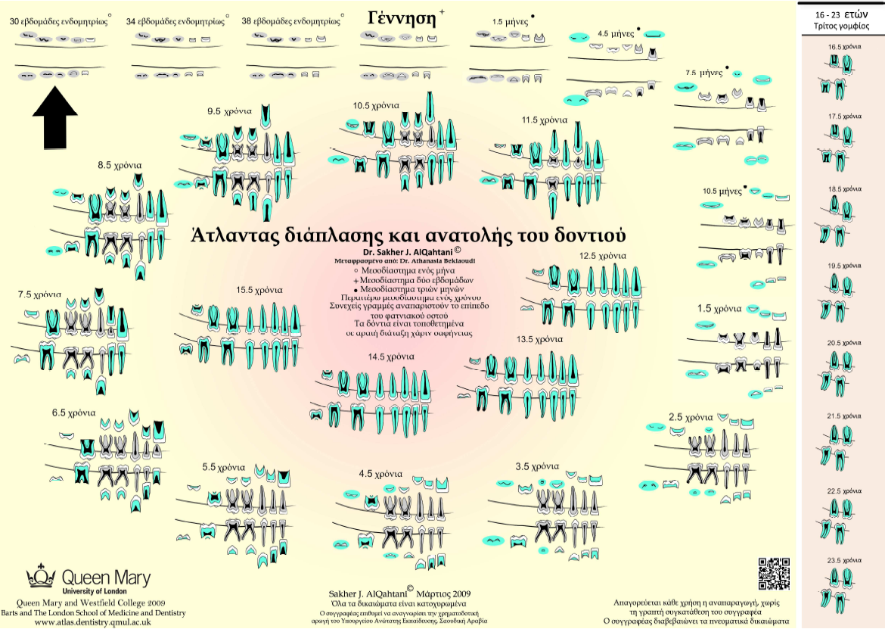
Notes:
Επισκεφθείτε την ιστοσελίδα http://www.atlas.dentistry.qmul.ac.uk/ , όπου υπάρχει και λογισμικό υπολογισμού οδοντικής ηλικίας!
Προσοχή: η συνεχής γραμμή αναπαριστά το επίπεδο του οστού και όχι των ούλων!

Slide 13
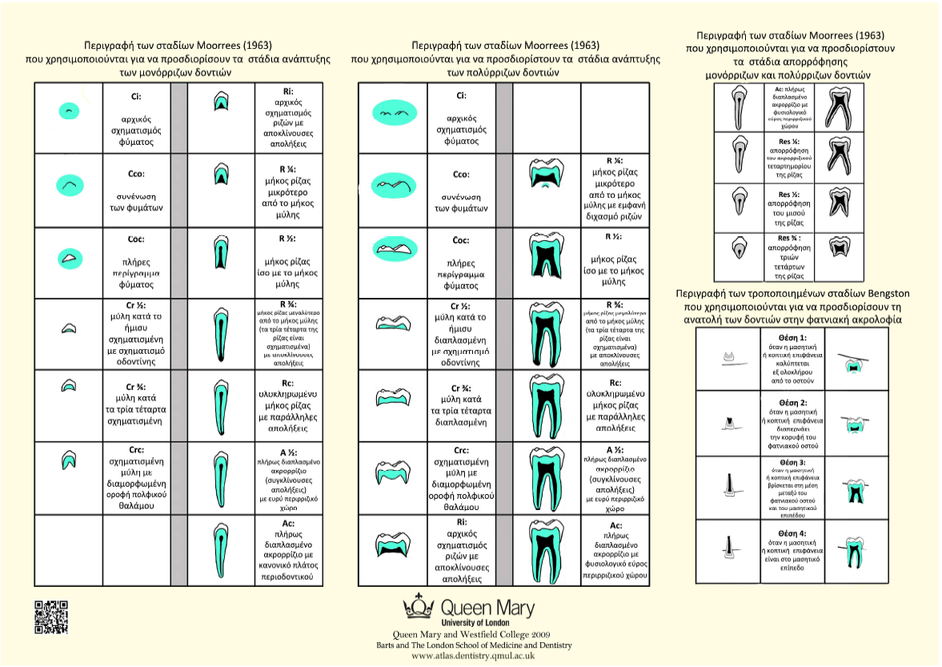

Slide 14
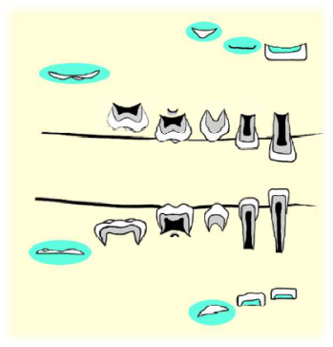
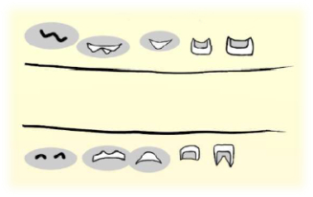
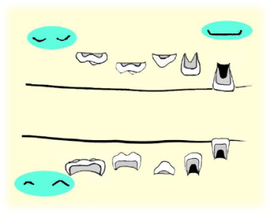
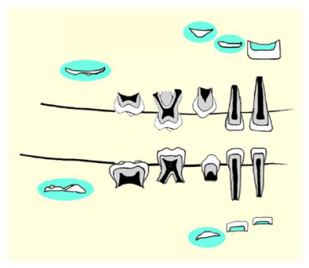
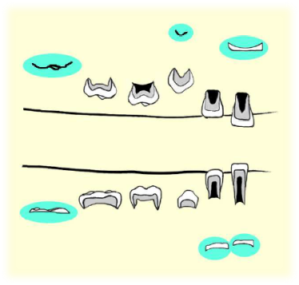
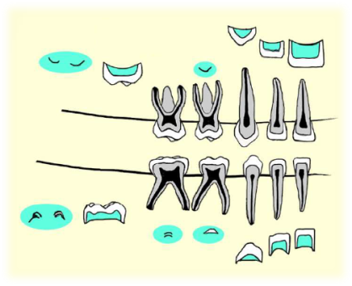
Γέννηση
10.5 μήνες
4.5 μήνες
1.5 έτη
7.5 μήνες
2.5 έτη
Notes:
Ο πρώτος μόνιμος γομφίος μπορεί να έχει αρχίσει την ενασβεστίωση της μύλης και πριν από τη γέννηση.

Slide 15
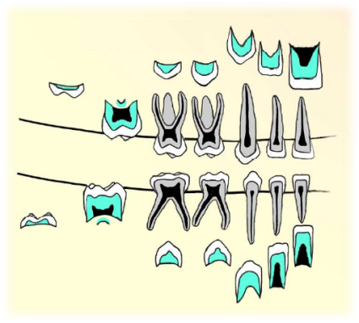
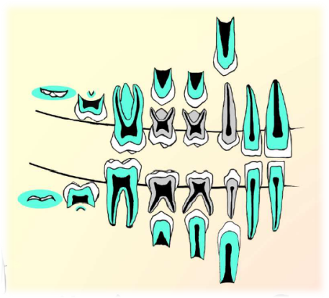
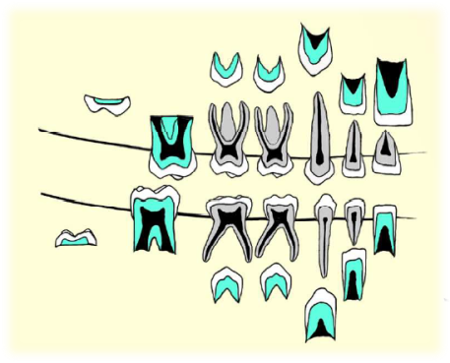
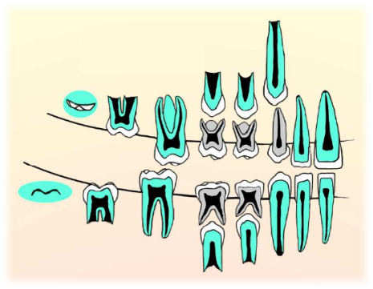
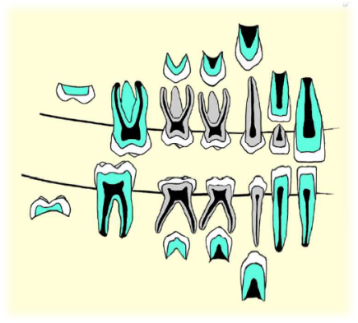
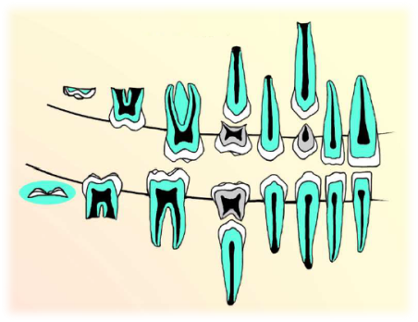
5.5 έτη
9.5 έτη
6.5 έτη
10.5 έτη
7.5 έτη
11.5 έτη

Slide 16
ΧΡΟΝΟΙ ΑΝΑΤΟΛΗΣ ΝΕΟΓΙΛΩΝ ΣΕ ΜΗΝΕΣ
ΑΓΟΡΙΑ ΚΑΙ ΚΟΡΙΤΣΙΑ
ΑΝΩ ΓΝΑΘΟΣ |  |  |  | ΚΑΤΩ ΓΝΑΘΟΣ
 | - 2 SD | Μέσος όρος | + 2 SD |  | - 2 SD | Μέσος όρος | + 2 SD
Δόντι |  |  |  | Δόντι
1 | 5.8 | 9.5 | 13.2 | 1 | 3.5 | 7.1 | 10.9
2 | 5.2 | 10.4 | 15.6 | 2 | 6.0 | 11.8 | 17.4
3 | 11.8 | 18.0 | 24.2 | 3 | 12.2 | 18.6 | 24.8
4 | 10.8 | 15.0 | 19.2 | 4 | 10.5 | 15.3 | 19.9
5 | 18.8 | 27.0 | 35.2 | 5 | 19.0 | 26.0 | 33.0
άνω γνάθος
1
2
4
3
5
6
12
18
24
30
ηλικία
(μήνες)
κάτω γνάθος
1
2
4
3
5

Slide 17
ΧΡΟΝΟΙ ΑΝΑΤΟΛΗΣ ΜΟΝΙΜΩΝ
ΑΓΟΡΙΑ
ΑΝΩ ΓΝΑΘΟΣ |  |  |  | ΚΑΤΩ ΓΝΑΘΟΣ
 | - 2 SD | Μέσος όρος | + 2 SD |  | - 2 SD | Μέσος όρος | + 2 SD
Δόντι |  |  |  | Δόντι
1 | 5.7 | 7.2 | 8.7 | 1 | 4.9 | 6.2 | 7.5
2 | 6.5 | 8.2 | 9.9 | 2 | 5.6 | 7.4 | 9.2
3 | 9.1 | 11.5 | 13.9 | 3 | 8.3 | 10.6 | 12.8
4 | 7.7 | 10.6 | 13.5 | 4 | 7.7 | 10.7 | 13.6
5 | 8.5 | 11.4 | 14.3 | 5 | 8.6 | 11.5 | 14.4
6 | 4.9 | 6.3 | 7.7 | 6 | 4.8 | 6.2 | 7.6
7 | 9.9 | 12.4 | 14.9 | 7 | 9.3 | 11.9 | 14.5

Slide 18
ΧΡΟΝΟΙ ΑΝΑΤΟΛΗΣ ΜΟΝΙΜΩΝ
ΚΟΡΙΤΣΙΑ
ΑΝΩ ΓΝΑΘΟΣ |  |  |  | ΚΑΤΩ ΓΝΑΘΟΣ
 | - 2 SD | Μέσος όρος | + 2 SD |  | - 2 SD | Μέσος όρος | + 2 SD
Δόντι |  |  |  | Δόντι
1 | 5.6 | 7.0 | 8.4 | 1 | 4.7 | 6.0 | 7.3
2 | 6.0 | 7.8 | 9.6 | 2 | 5.5 | 7.1 | 8.7
3 | 8.3 | 10.8 | 13.3 | 3 | 7.5 | 9.6 | 11.7
4 | 7.5 | 10.1 | 12.7 | 4 | 7.4 | 10.0 | 12.6
5 | 8.2 | 11.0 | 13.8 | 5 | 8.1 | 11.0 | 13.9
6 | 4.8 | 6.1 | 7.4 | 6 | 4.8 | 6.0 | 7.2
7 | 9.5 | 11.9 | 14.3 | 7 | 9.0 | 11.4 | 13.8

Slide 19
Ηλικίες ανατολής αγοριών – μέσος όρος ± 1 τυπ. απόκλιση
7
5
3
4
2
1
6
5
6
7
8
9
10
11
12
13
14
15
1
6
2
3
4
5
7

Slide 20
Ηλικίες ανατολής κοριτσιών – μέσος όρος ± 1 τυπ. απόκλιση
7
5
3
4
2
1
6
5
6
7
8
9
10
11
12
13
14
15
1
6
2
3
4
5
7

Slide 21
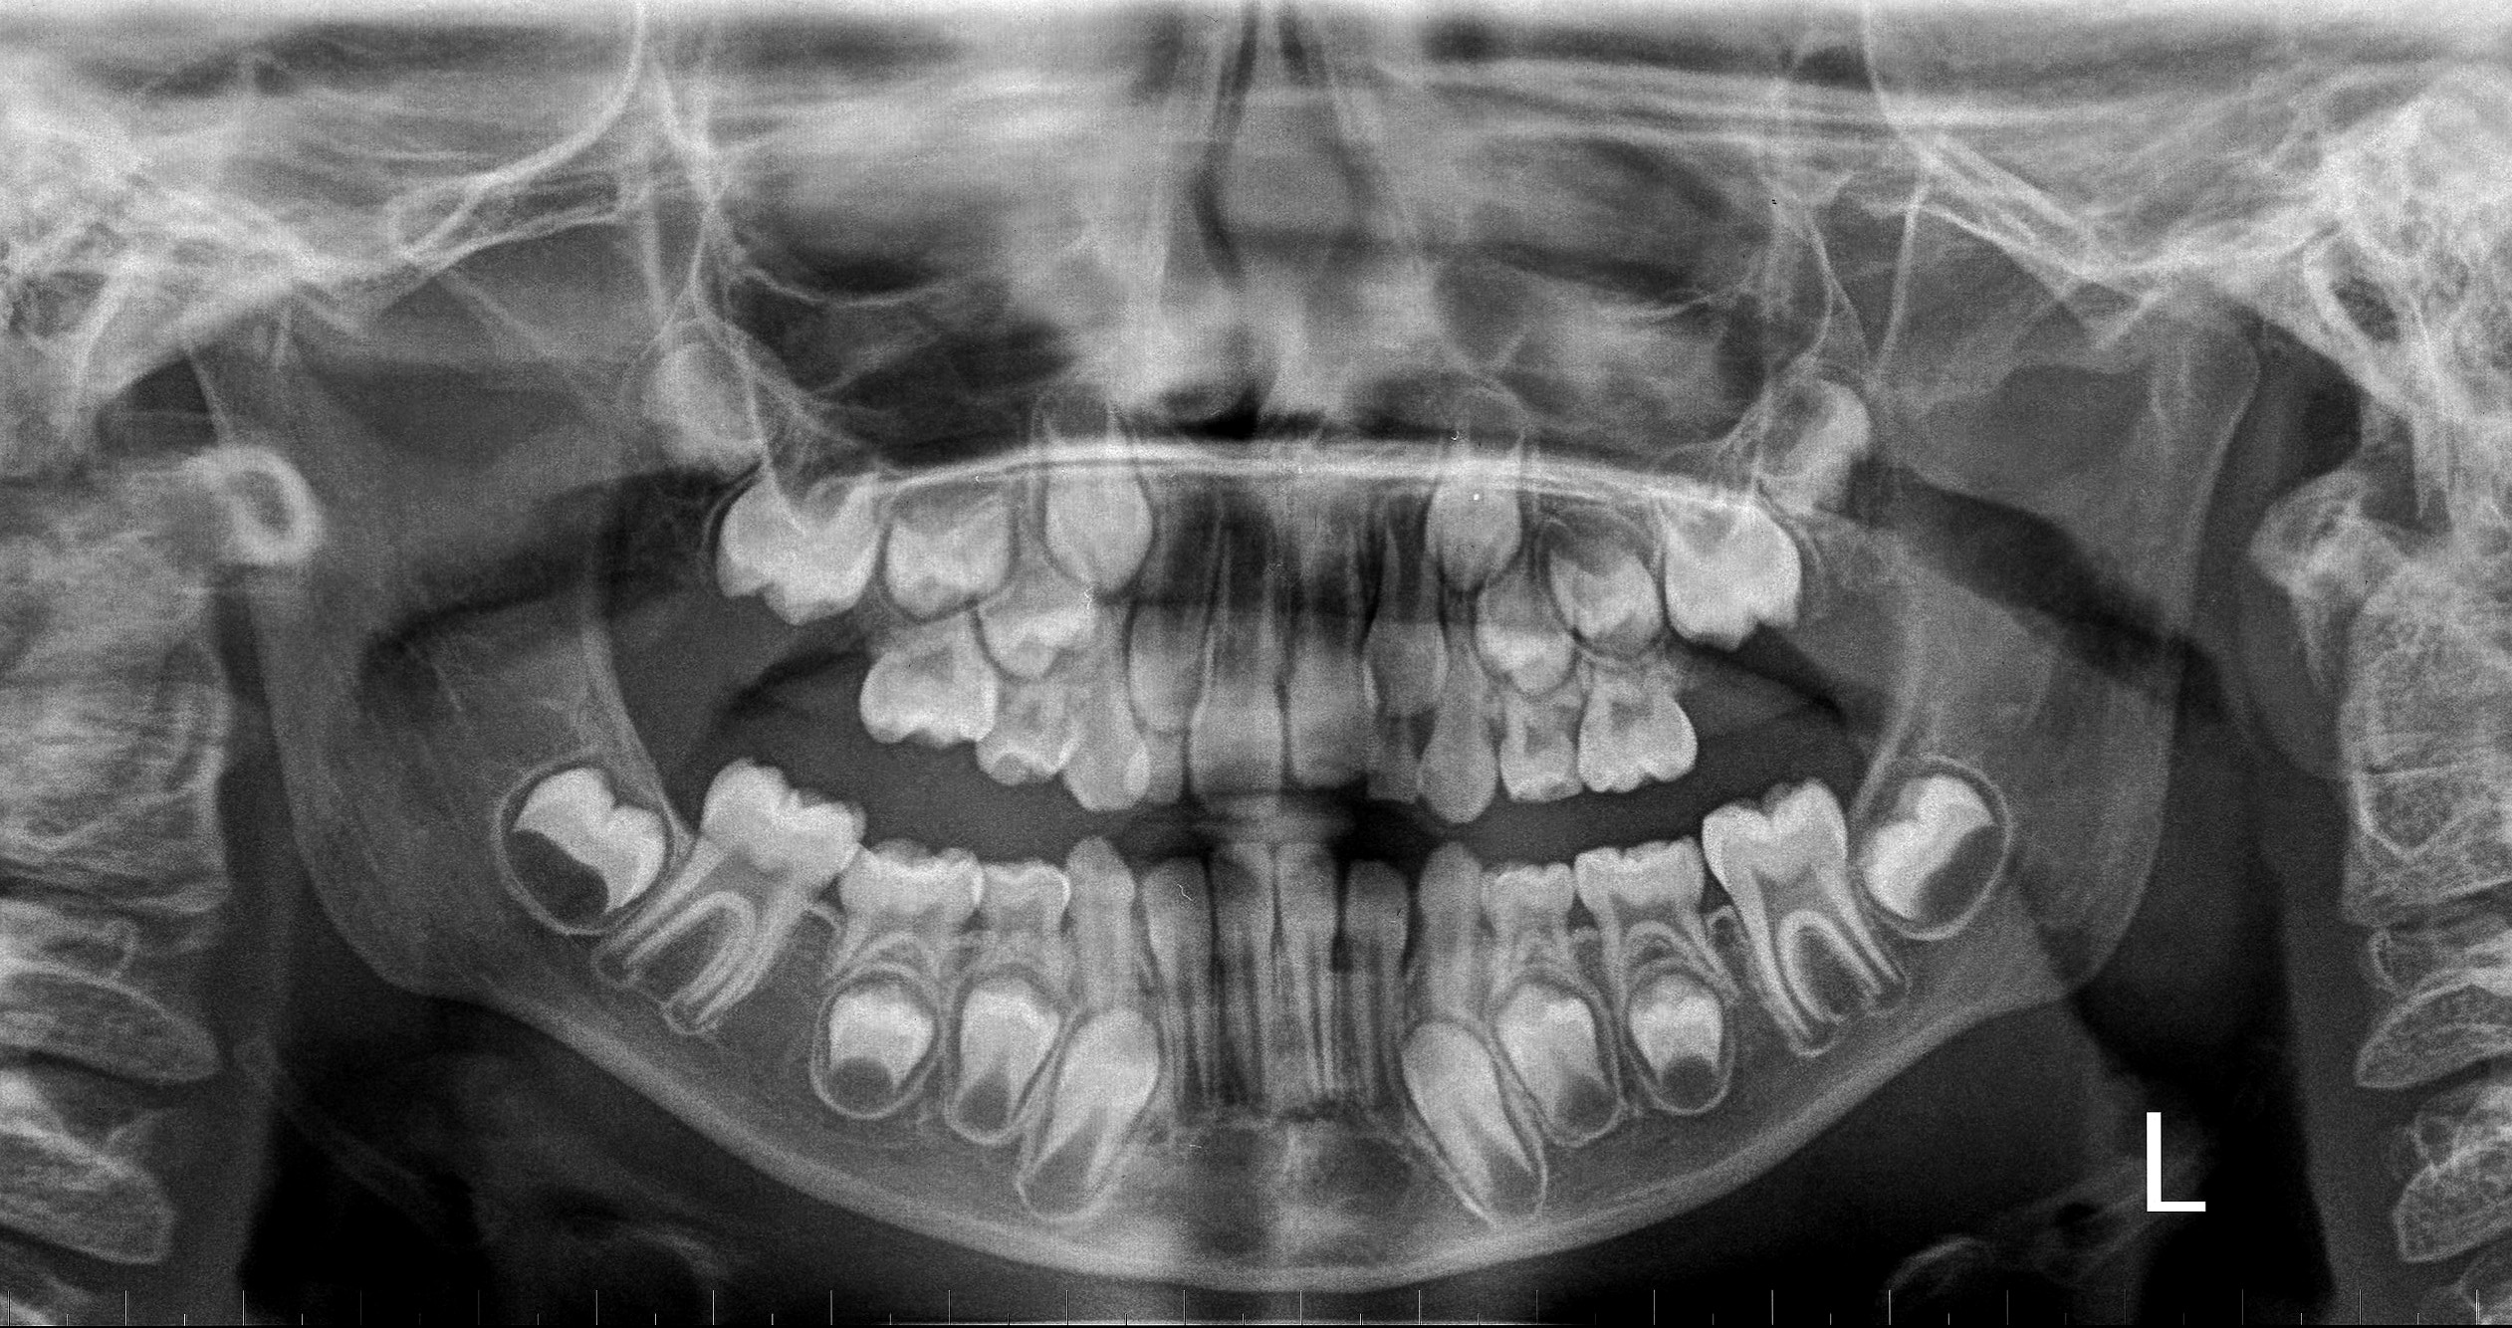
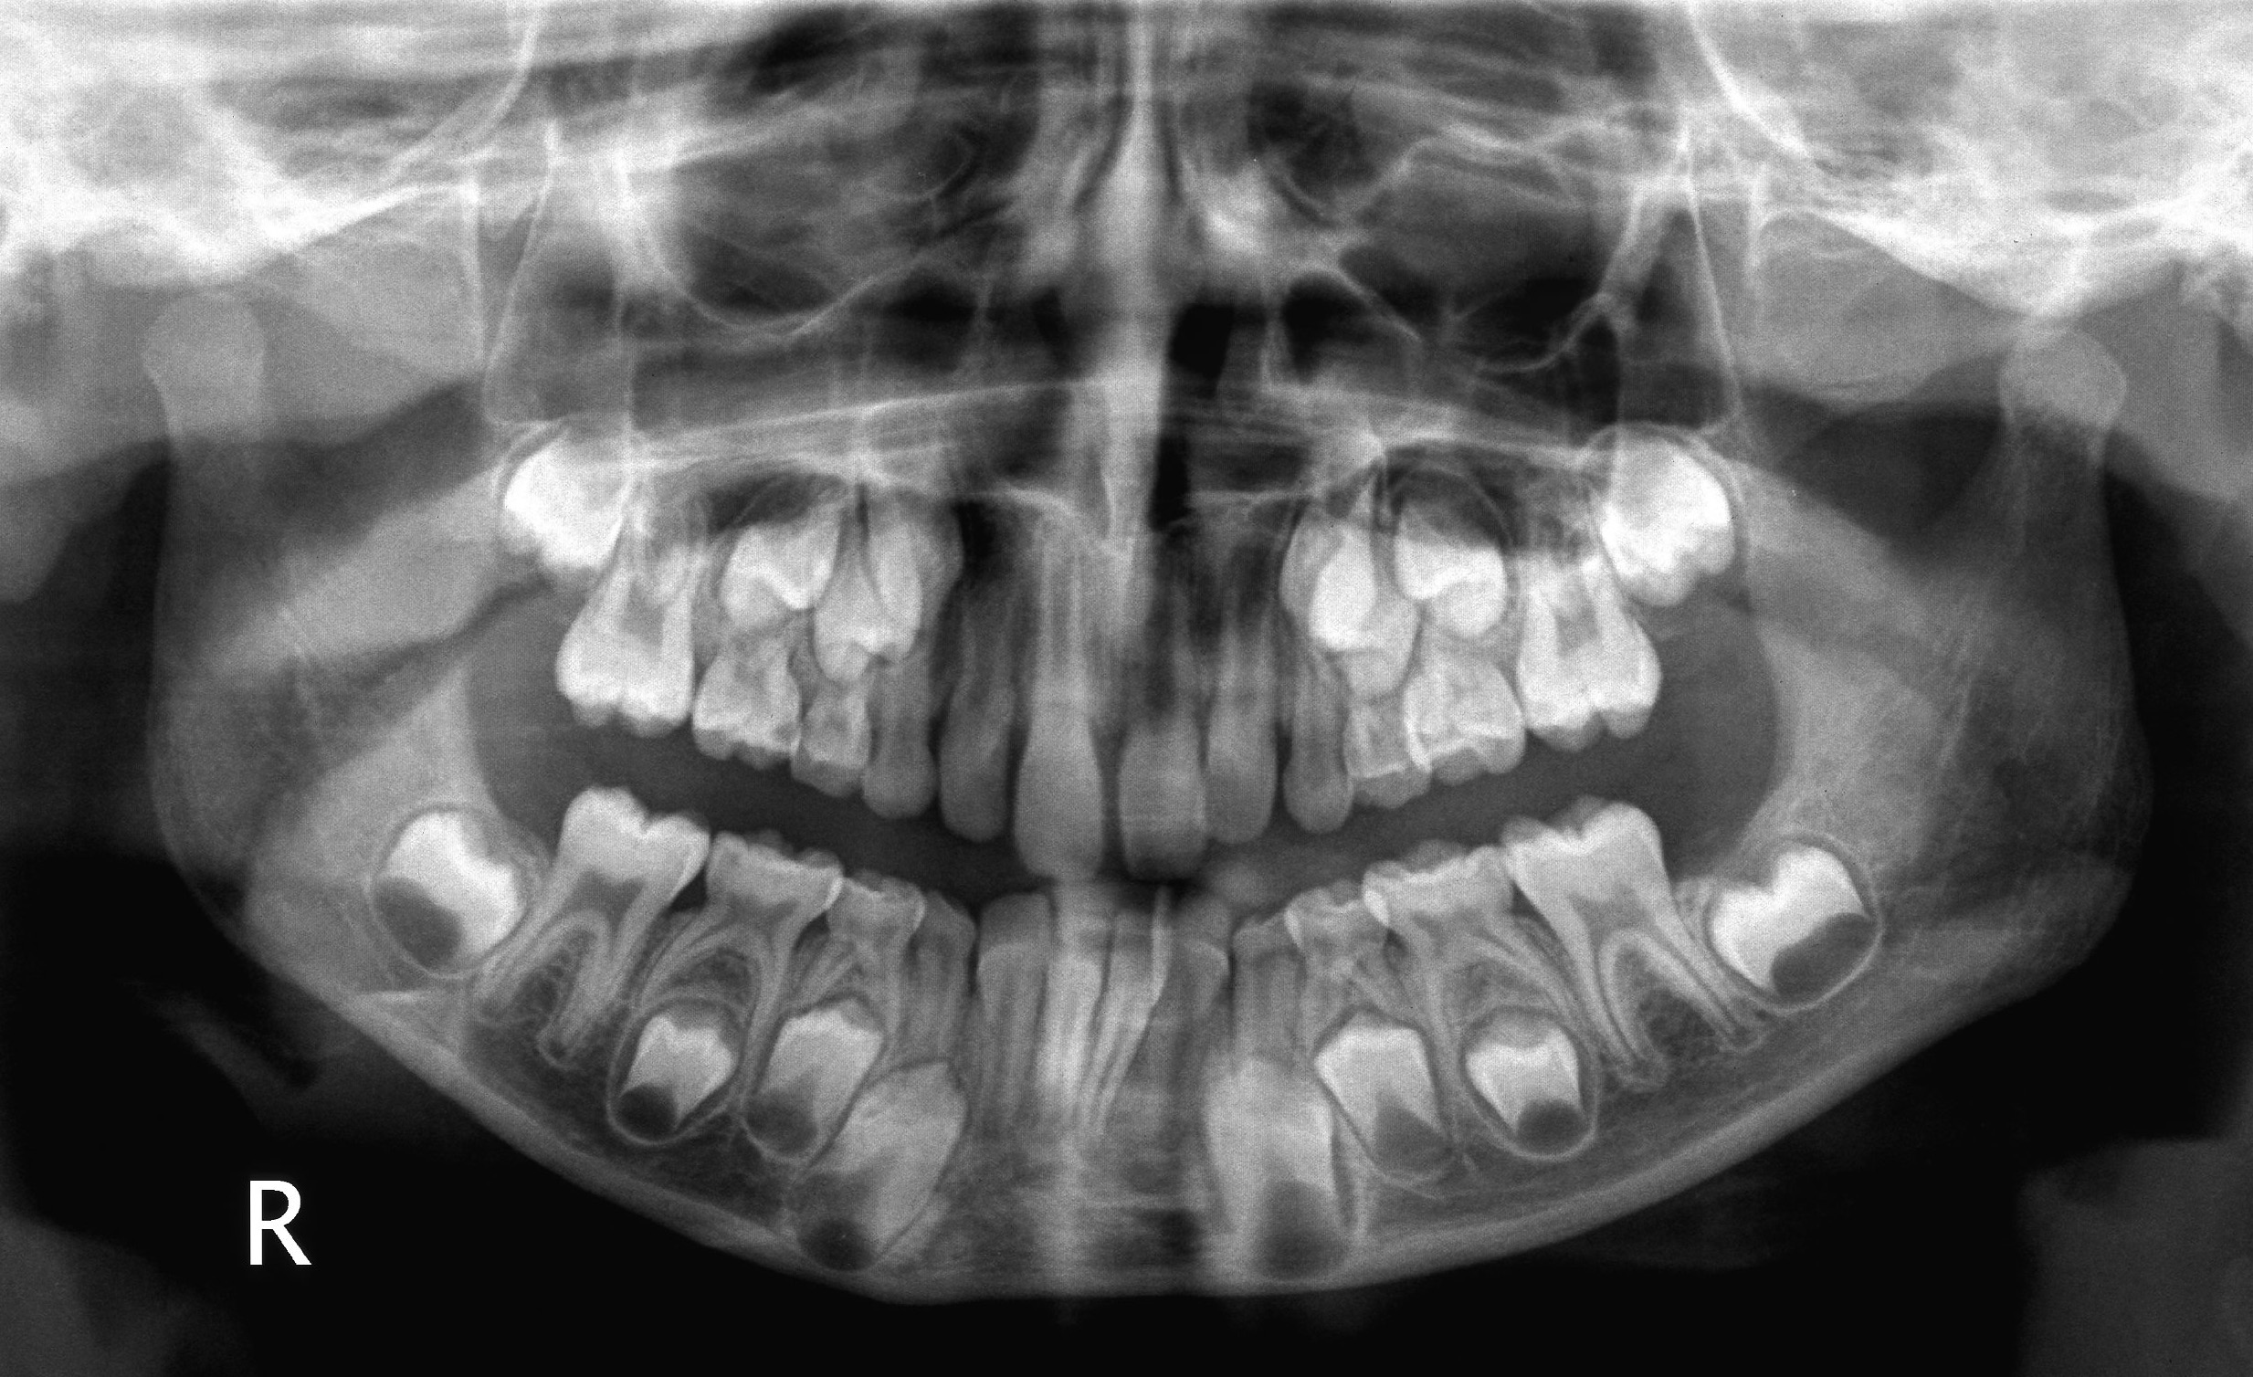
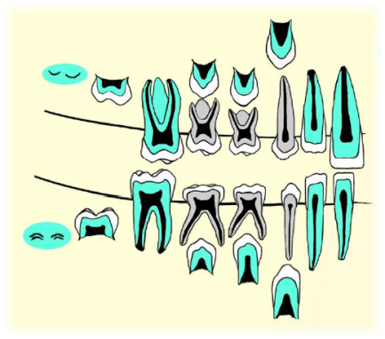
7.5 ετών
7 ετών
8y
9 y
8.5 ετών
8 ετών

Slide 22
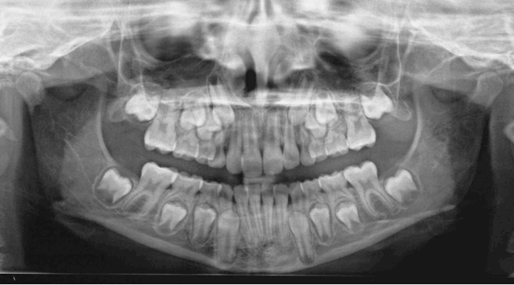
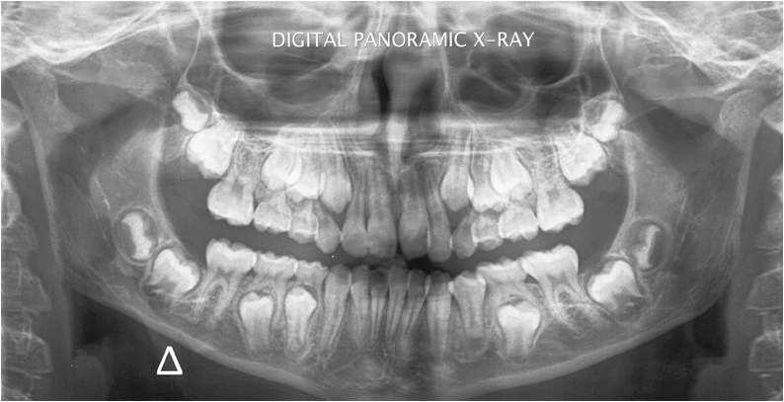
9.5 ετών
9 ετών
9 ετών
10.5 ετών
9-10 ετών

Slide 23
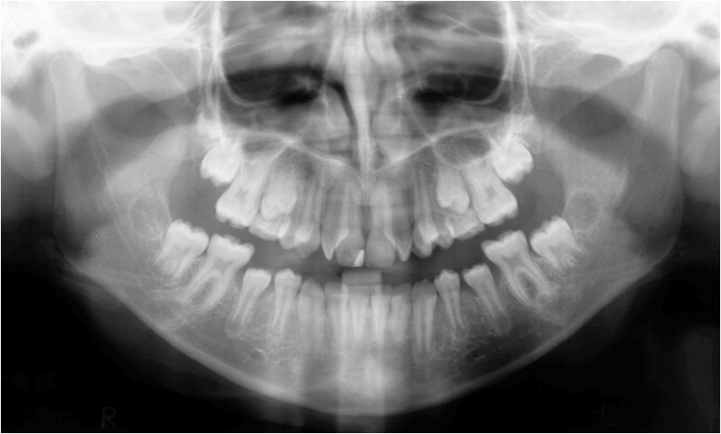
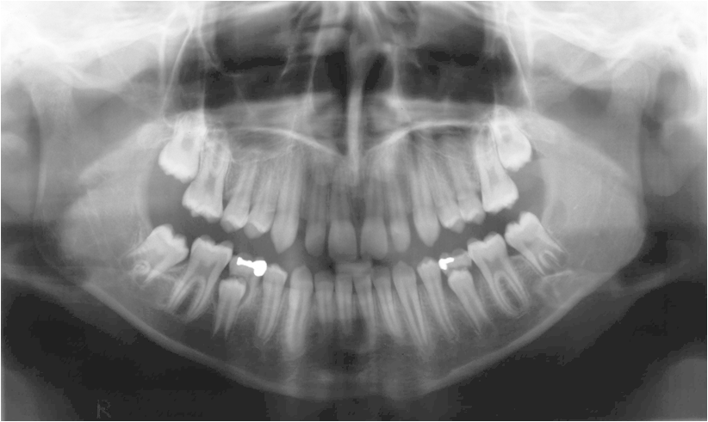
11 ετών
11 ετών
11-12 ετών

Slide 24
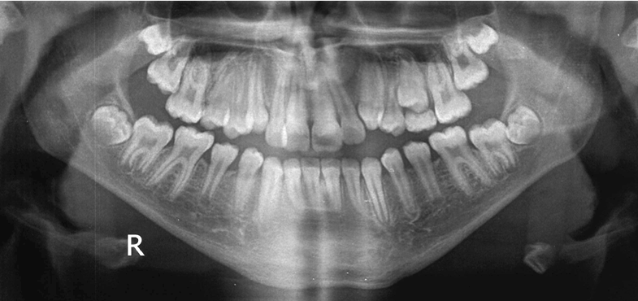
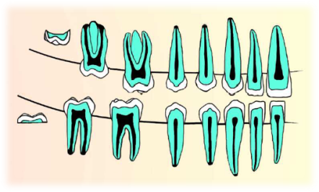
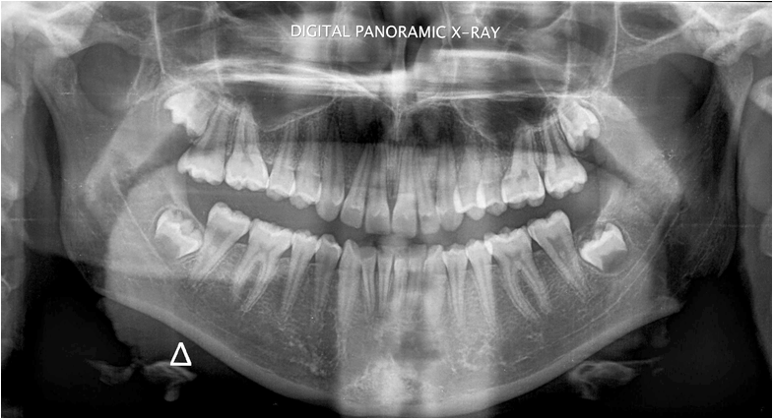
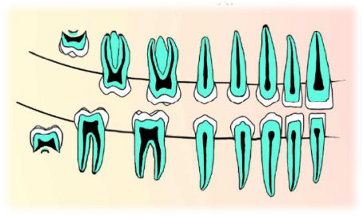
12.5 ετών
15.5 ετών

Slide 25
προπόνηση…

Slide 26
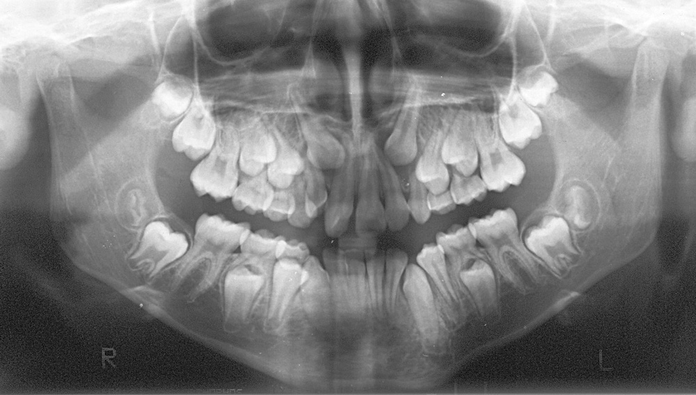

Slide 27
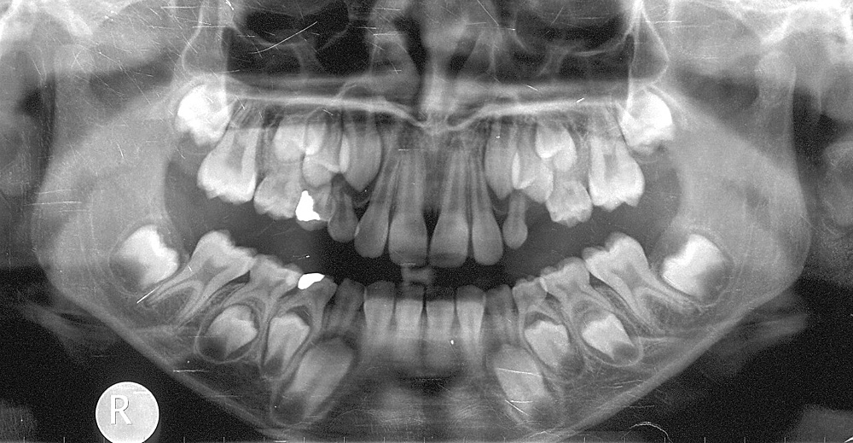

Slide 28
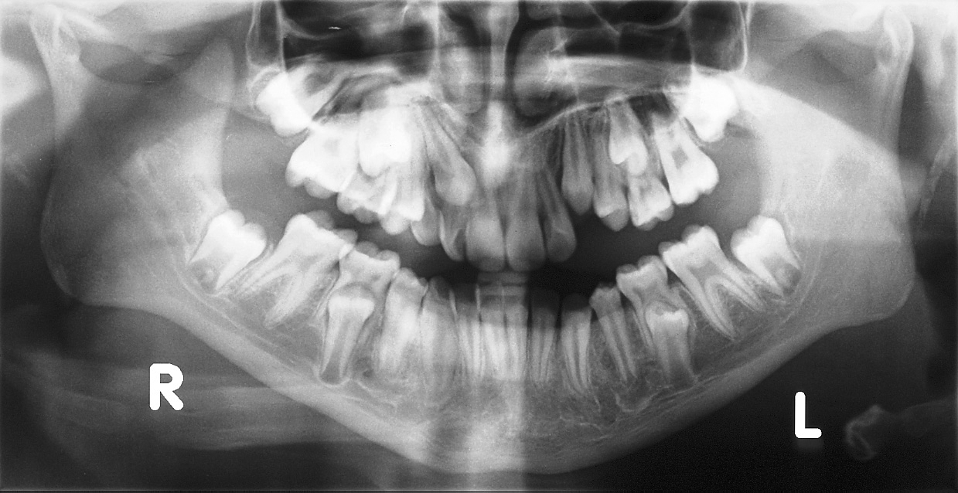

Slide 29
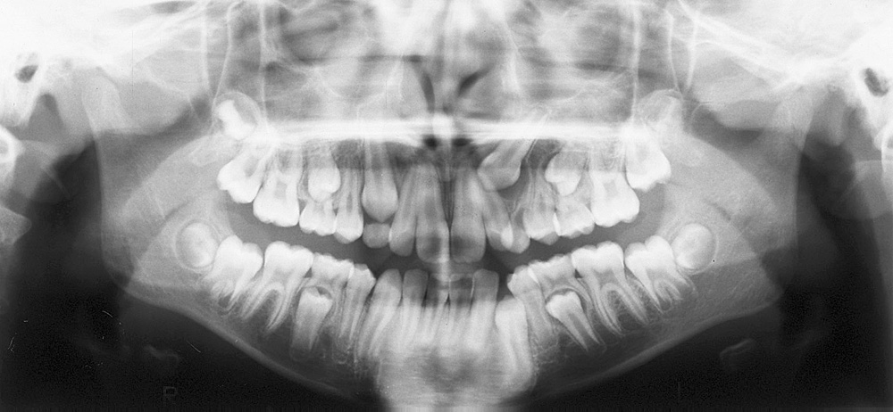

Slide 30
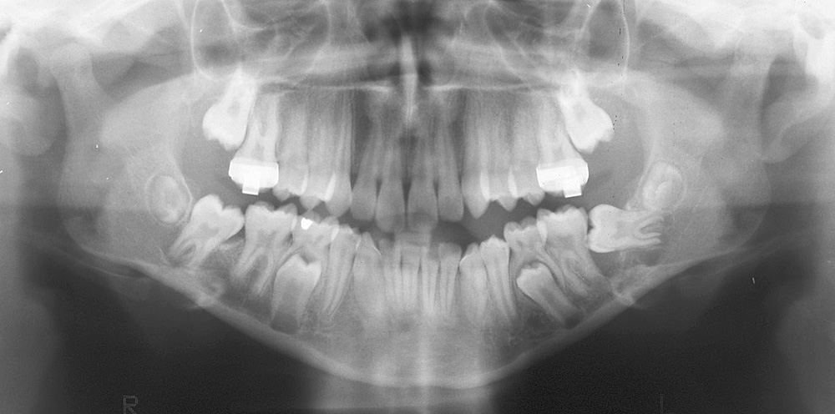

Slide 31
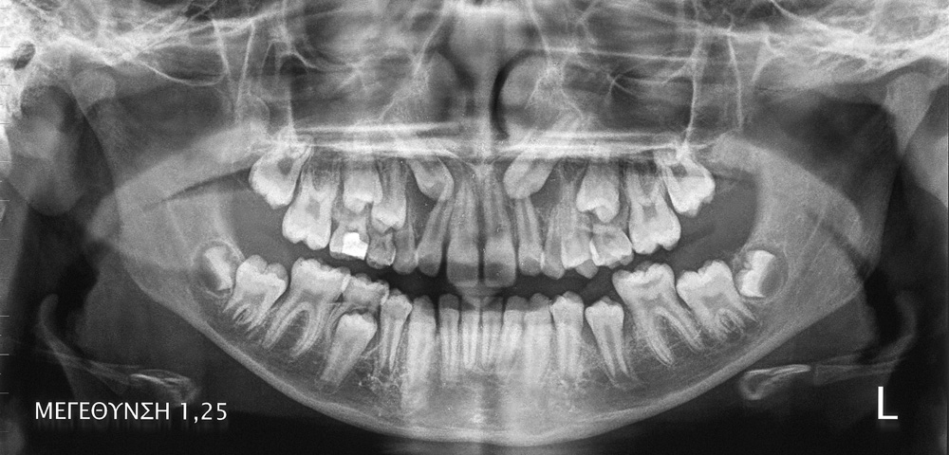

Slide 32
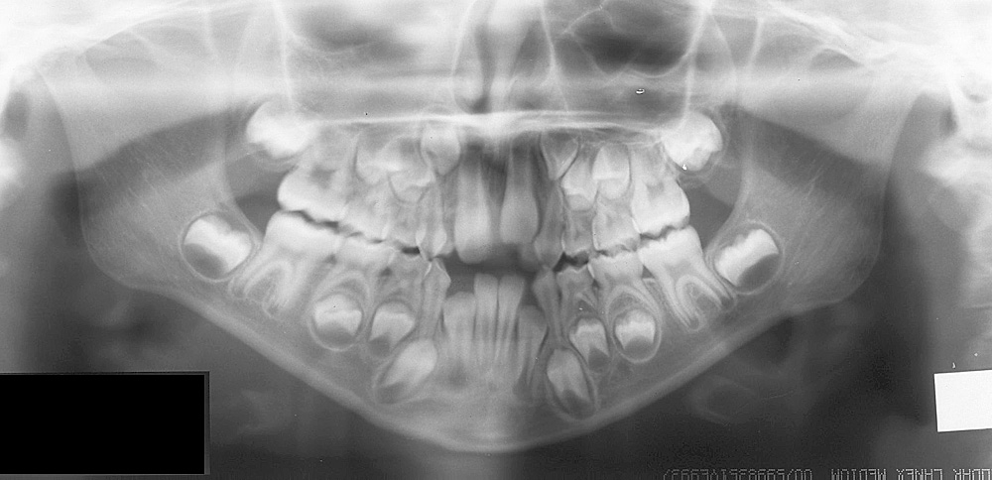

Slide 33
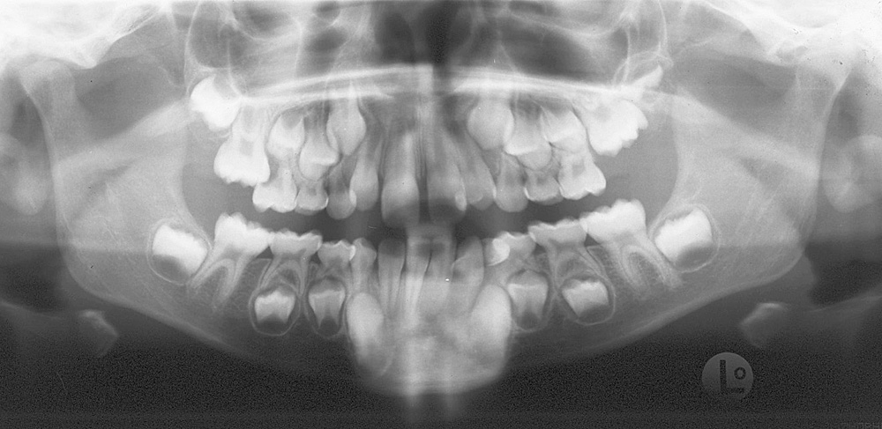

Slide 34
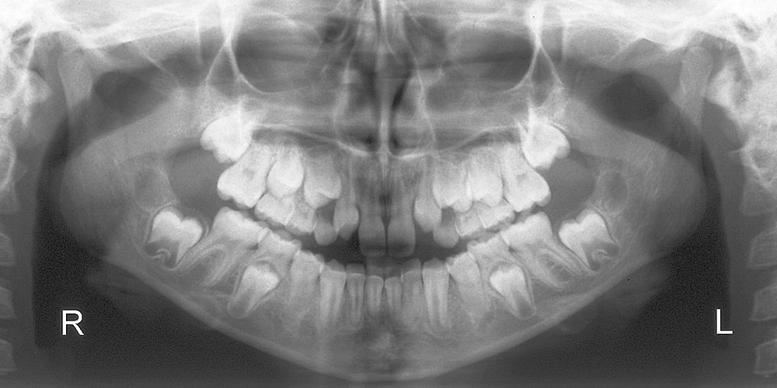

Slide 35
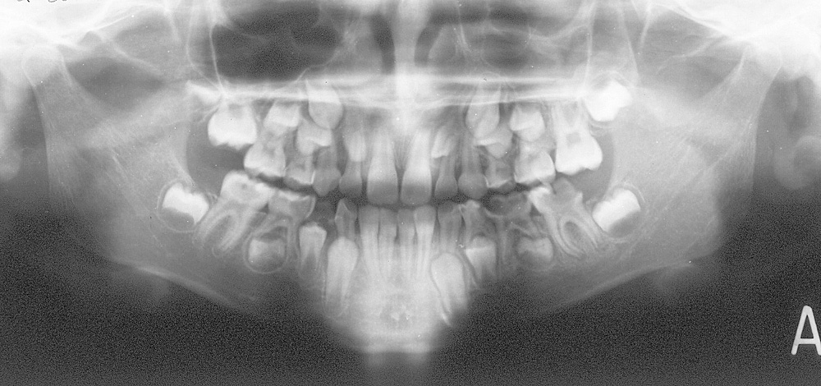

Slide 36
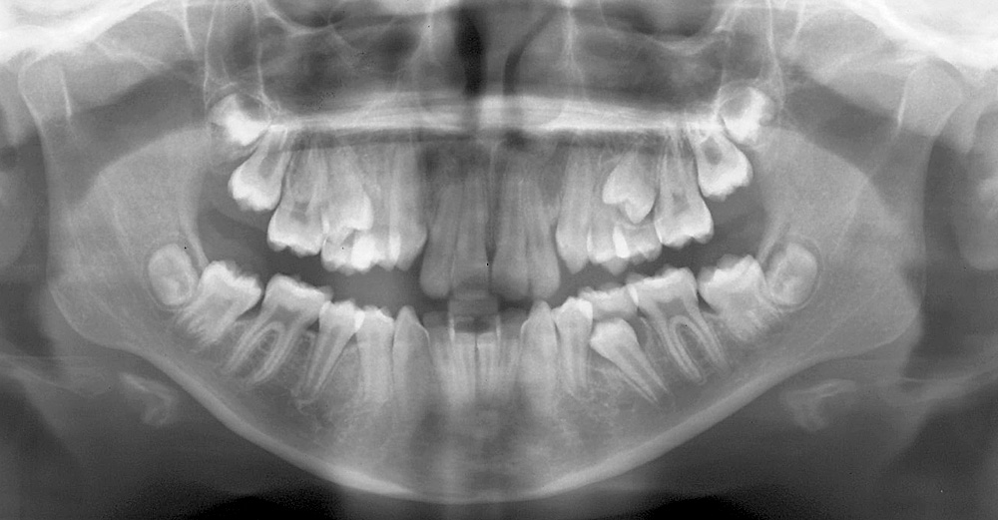

Slide 37
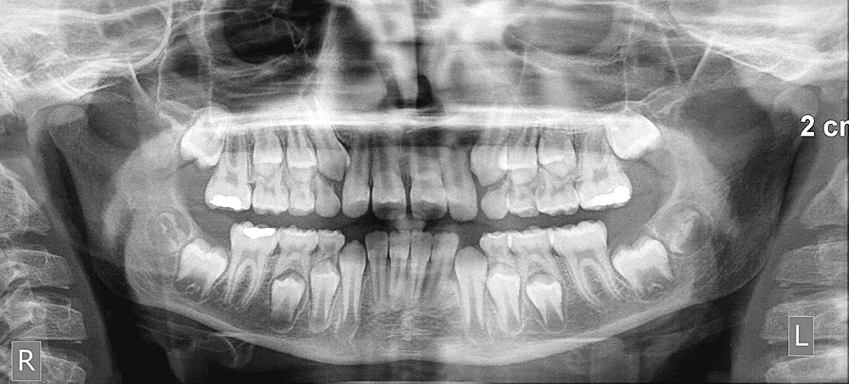

Slide 38
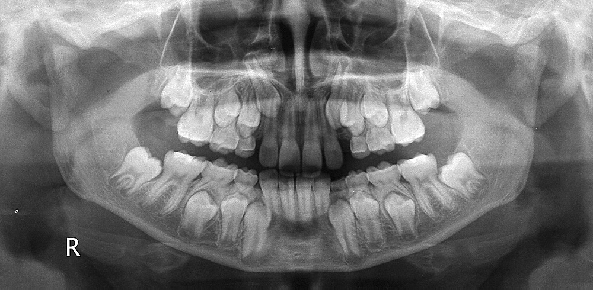

Slide 39
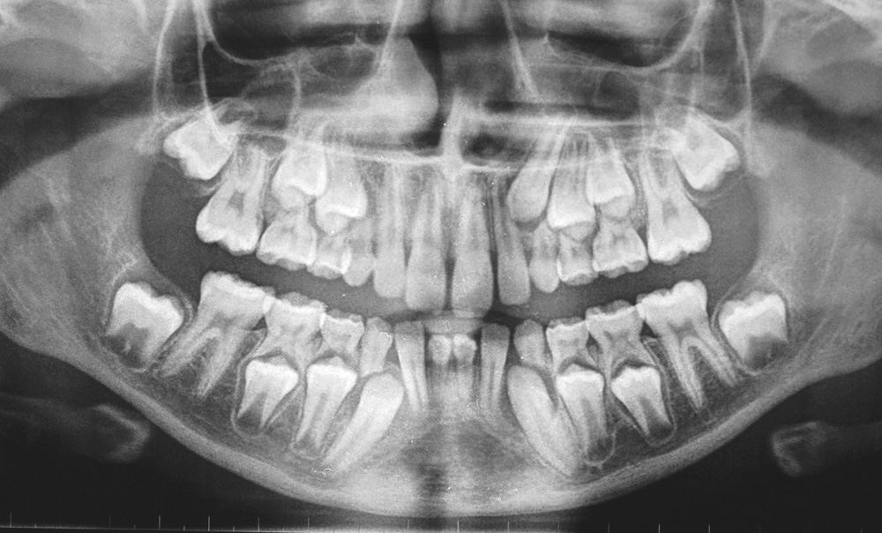

Slide 40
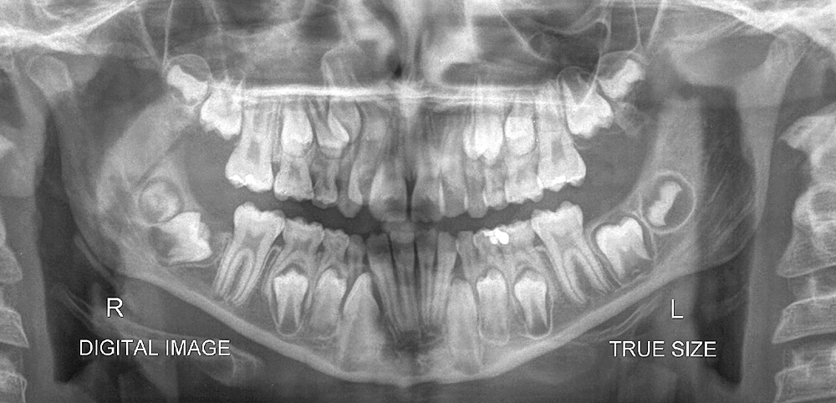

Slide 41
χαρακτηριστικές φάσεις

Slide 42
χώρος προσαρμοστικού ελιγμού
(leeway space, E space)

Slide 44
Notes:
Η σχέση ‘φύμα προς φύμα’ στην ενδιάμεση περίοδο του μικτού φραγμού θεωρείται φυσιολογική σχέση γομφίων, ΜΕ ΤΗΝ ΠΡΟΫΠΟΘΕΣΗ ότι η σχέση των κυνοδόντων είναι φυσιολογική (Ιη Τάξη). Τότε, με την απόπτωση των δευτέρων νεογιλών γομφίων, λόγω μεγαλυτέρου χώρου προσαρμοστικού ελιγμού στην κάτω γνάθο, ο κάτω γομφίος θα μετακινηθεί περισσότερο προς τα εγγύς από τον άνω, και θα εγκατασταθεί σχέση γομφίων Ιης Τάξης.

Slide 45
στάδιο ‘ασχημόπαπου’
Notes:
Οι άνω κυνόδοντες μπορεί, κατά την πορεία ανατολής τους, να προκαλέσουν άπω απόκλιση των πλαγίων. Η απόκλιση αυτή αυτοδιορθώνεται αργότερα. Μερικές φορές, όμως, οι κυνόδοντες μπορεί να συνεχίσουν την προς τα εγγύς πορεία τους και να ανατείλουν έκτοποι ή να εγκλειστούν.

Slide 46
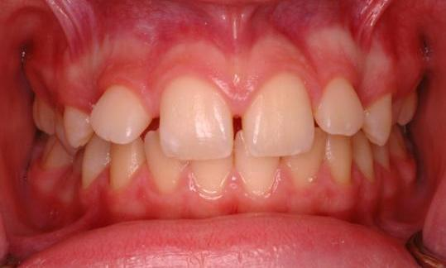
στάδιο ‘ασχημόπαπου’

Slide 47
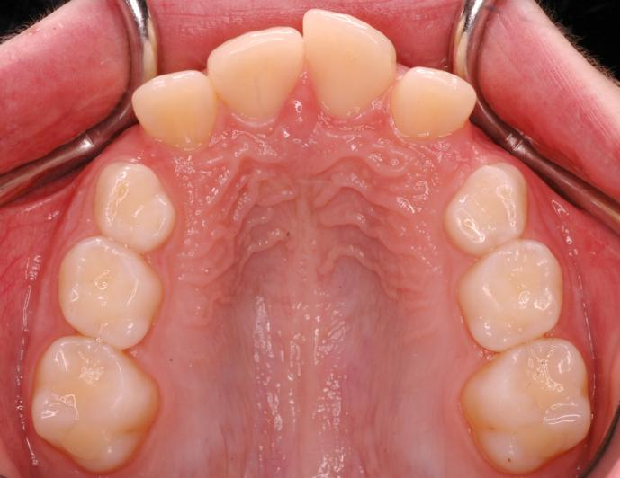
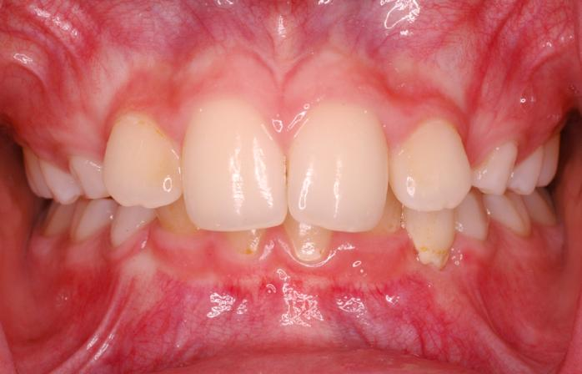
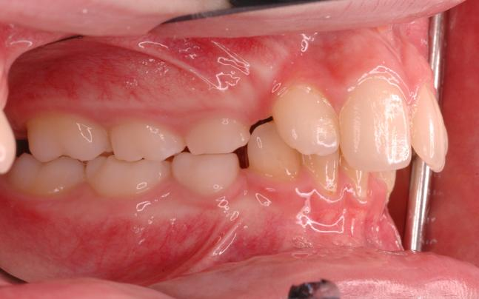
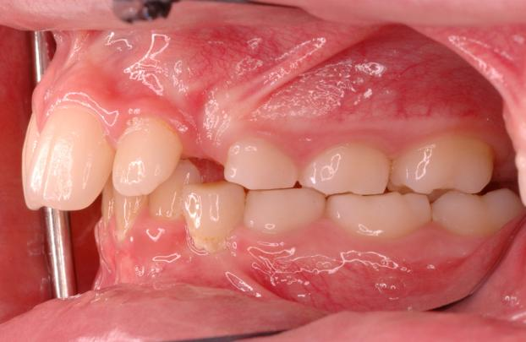

Slide 48

Notes:
Ο 13 είναι έγκλειστος (σε χειλική θέση). Ο 23 βρίσκεται σε καλύτερη θέση και μπορεί να ανατείλει (έκτοπα).

Slide 49
περιπτώσεις

Slide 50
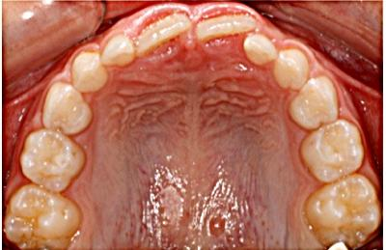
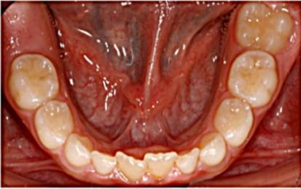
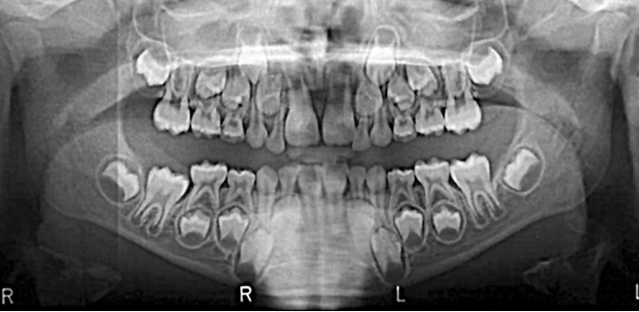
Notes:
Προσδιορισμός οδοντικής ηλικίας. Ο 36 έχει εμφανιστεί στη στοματική κοιλότητα, όχι όμως και ο 46 ο οποίος φαίνεται στην πανοραμική ακτ. να ανατέλλει. Διαφορά μέχρι 6 μήνες στο χρόνο ανατολής μεταξύ αντίστοιχων δοντιών των 2 ημιμορίων θεωρείται φυσιολογική. Τερηδονισμός νεογιλών γομφίων.

Slide 51
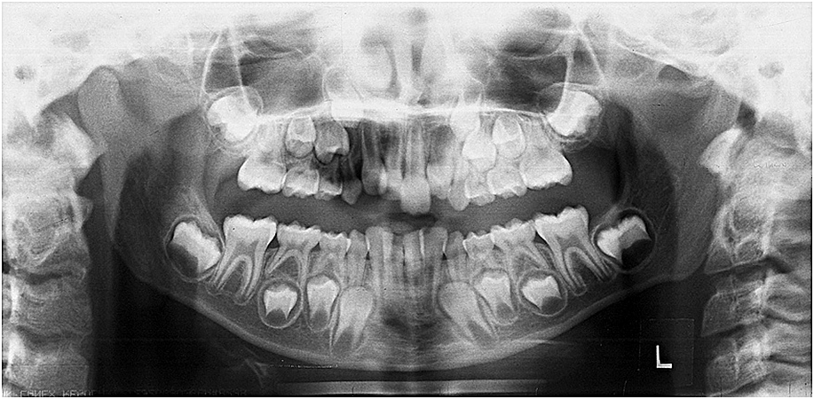



Notes:
Διαφορετική μεγέθυνση 11-21 λόγω διαφορετικής χειλεοϋπερώιας θέσης. Ο 11 που βρίσκεται περισσότερο χειλικά εμφανίζεται μικρότερος, ενώ κλινικά οι δύο κεντρικοί τομείς δεν διαφέρουν σημαντικά σε μέγεθος.

Slide 52



Notes:
Η πανοραμική ακτινογραφία έχει ληφθεί ενωρίτερα από τις ενδοστοματικές φωτογραφίες. Συγγενής έλλειψη δύο τομέων κάτω γνάθου. Διευρυμένα οδοντοθυλάκια 13, 23. Προσδιορισμός οδοντικής ηλικίας στο ορθοπαντομογράφημα. Να συζητηθούν πιθανά σχέδια θεραπείας για την αντιμετώπιση των συγγενών ελλείψεων.

Slide 53



Notes:
Στις κλινικές εικόνες παρατηρείται καθυστερημένη απόπτωση των 53 και 85 σε σύγκριση με τα αντίστοιχα δόντια του άλλου ημιμορίου. Στο πανοραμικό ακτινογράφημα όμως διαπιστώνεται προχωρημένη απορρόφηση των ριζών των παραπάνω νεογιλών, τα οποία αναμένεται να αποπέσουν σύντομα.

Slide 54




Notes:
Οδόντωμα στην περιοχή 63-64 παρεμποδίζει την ανατολή των 24, 23. Προσδιορισμός οδοντικής ηλικίας. Αντιμετώπιση.

Slide 55



Notes:
Έκτοπη ανατολή 16, 26 (36;). Nα προσδιοριστεί οδοντική ηλικία και να σημειωθούν τα οδοντικά σπέρματα των 38, 48. Σε ποιά φάση διάπλασης βρίσκονται;

Slide 56



Notes:
Oλιγοδοντία. Με ποιό σύνδρομο είναι συμβατές οι εικόνες; Ταυροδοντία μονίμων γομφίων (μεγάλος μυλικός θάλαμος). Να καταγραφούν τα δόντια που βρίσκονται στο φραγμό.

Slide 57



Notes:
Υπεράριθμοι προγόμφιοι κάτω γνάθου

Slide 58




Notes:
Ατελής οδοντινογένεση. Σε ποιο στάδιο της οδοντικής διάπλασης συνέβη η παρέκκλιση από το φυσιολογικό; Εντοπισμός οδοντικής ηλικίας στα δύο ορθοπαντομογραφήματα. Ποιο ανατομική δομή είναι σημειωμένη με βέλος στο πρώτο ακτινογράφημα;

Slide 59

Notes:
Προσδιορισμός οδοντικής ηλικίας
Συγγενής έλλειψη τομέα κάτω γνάθου (32?)
Υψηλότερη θέση 13 από 23 με ελαφρά διευρυμένο οδοντοθυλάκιο
Άπω απόκλιση 45
Ανατομικά στοιχεία
Ποιά δόντια δεν έχουν ανατείλει

Slide 60


Notes:
Έγκλειση 11 και 12 λόγω οδοντώματος. Ανατολή 11 μετά αφαίρεση μέρους του οδοντώματος. Ακολούθησε δεύτερη επέμβαση για την αφαίρεση του υπόλοιπου οδοντώματος και χειρουργική αποκάλυψη του 12 για ορθοδοντική έλξη.

Slide 61



Notes:
Σύντηξη (με υπεράριθμο) ή διδυμία 12;

Slide 62

Notes:
Κακή φορά ανατολής 23. Επίσης καθυστέρηση ανατολής του 13.

Slide 63

Notes:
Υπεράριθμος γομφίος στην περιοχή του 18.

Slide 64





Notes:
Ετεροτοπία 13-14, 23-24.

Slide 65

Notes:
Ριζική απορρόφηση τομέων άνω γνάθου μετά από ορθοδοντική θεραπεία, Καθυστερημένη διάπλαση προγομφίου (25) μετά τη σύγκλειση του χώρου από υποτιθέμενη έλλειψη 25. Συγγενής έλλειψη 15. Τι είναι η ακτινοσκιερή δομή στην περιοχή των προσθίων δοντιών της κάτω γνάθου;

Slide 66


Notes:
Ημιπροσωπική μικροσωμία Ι. Nα εξεταστεί πρώτα η πανοραμική ακτινογραφία και για ανωμαλίες στον αριθμό και θέση των δοντιών.

Slide 67







Notes:
Ημιπροσωπική μικροσωμία ΙΙ

Slide 68





Notes:
Κλειδοκρανιακή δυσόστωση Ι

Slide 69


Notes:
Κλειδοκρανιακή δυσόστωση ΙΙ

Slide 70




Notes:
Ετερόπλευρη χειλεογναθοϋπερωϊοσχιστία

Slide 71


Notes:
Αμφοτερόπλευρη χειλεογναθοϋπερωϊοσχιστία

Slide 72



Notes:
Ασθενής 15.5 ετών με πυκνοδυσόστωση (αυτοσωμικό υπολειπόμενο, αυξημένη πυκνότητα οστών, χαμηλό ύψος, απουσία γωνίας στην κάτω γνάθο, προέχουσα μύτη, οδοντικές ανωμαλίες, μικρογναθία κλπ)

Slide 73

Notes:
Πυκνοδυσόστωση ΙΙ

Slide 74
ασκήσεις

Slide 75


Notes:
Έγκλειστος 35 σε κακή θέση. Έχει προκαλέσει απορρόφηση της εγγύς ρίζας του 36.

Slide 76



1
2
3
4
Notes:
Συγγενείς ελλείψεις 12, 22. Έγκλειστος 15. Ποιες οι ανατομικές δομές;

Slide 77


Notes:
Υπεράριθμο δόντι στην περιοχή των τομέων άνω αριστερά εμποδίζει την ανατολή του 21. Ο 22 σε εγγύς θέση, σε επαφή με τον 11.

Slide 78




Notes:
Συγγενής έλλειψη 35, Κακή φορά ανατολής 13, 14. Ετεροτοπία; Καθυστερημένη διάπλαση 45. Αγκύλωση 54. Ποια τα ανατομικά στοιχεία; Υπολογισμός οδοντικής ηλικίας.

Slide 79



1
2
3
Notes:
Κακή φορά ανατολής 13, 23 με διευρυσμένα οδοντοθυλάκια. Μπορεί ο γενικός οδοντίατρος να βοηθήσει στην ανατολής τους; (Eξαγωγή 53, 63). Ποιες οι υποδεικνυόμενες δομές; Να προσδιοριστεί η οδοντική ηλικία.

Slide 80



Notes:
Ετεροτοπία 22-23 με παραμονή 63

Slide 81

Notes:
Προσδιορισμός οδοντικής ηλικίας. Ποια δόντια βρίσκονται στο φραγμό; Πιθανή ορθοδοντική αντιμετώπιση του προβλήματος.
Συγγενής έλλειψη 15, 25, 35, 45

Slide 82


Notes:
Πιθανή αγκύλωση 55, έγκλειστος 15.

Slide 83

Notes:
Προσδιορισμός οδοντικής ηλικίας. Ποια δόντια δεν έχουν ανατείλει; Πιθανή ορθοδοντική αντιμετώπιση του προβλήματος.
Συγγενής έλλειψη 12

Slide 84

2
1
Notes:
Προσδιορισμός οδοντικής ηλικίας και ανατομικών δομών. Ποιά δόντια βρίσκονται στο φραγμό και ποια δεν έχουν ανατείλει; Εντοπισμός προβλημάτων και πιθανές λύσεις.
Συγγενής έλλειψη 45
13, 23 προχωρημένη ριζική διάπλαση σε σχέση με τη θέση, διευρυμένο οδοντοθυλάκιο.

Slide 85

Notes:
Προσδιορισμός οδοντικής ηλικίας. Ποιά δόντια βρίσκονται στο φραγμό και ποια δεν έχουν ανατείλει; Εντοπισμός ανατομικών δομών. Εντοπισμός προβλήματος και πιθανές λύσεις.
Συγγενής έλλειψη 35

Slide 86

Notes:
Εντοπισμός οδοντικής ηλικίας και προβλήματος. Αντιμετώπιση.
Έγκλειστος 13 με παραμένοντα 53.

Slide 87




Notes:
Εντοπισμός οδοντικής ηλικίας και προβλημάτων
Ημιπροσωπική μικροσωμία. Χρονολογική ηλικία 4 ετών

Slide 88






Notes:
Ετερόπλευρη χειλεογναθοϋπερωϊοσχιστία.

Slide 89


Notes:
Έγκλειστος 23. Έλλειψη χώρου για 13, 23.

Slide 90



Notes:
Ι Έγκλειστος 13, έκτοπη και καθυστερημένη ανατολή 23. Παραμονή 53, 63 σε ενήλικα ασθενή.

Slide 91


Notes:
ΙΙ

Slide 92


Notes:
ΙΙΙ Όταν η πηγή της ακτινοβολίας μετακινείται άπω ακολουθεί και η απεικόνιση του εγκλείστου κυνόδοντα προς την ίδια κατεύθυνση σε σχέση με τα γειτονικά δόντια. Ο 13 βρίσκεται σε υπερώια θέση (Parallax method)

